Slide 1
모바일 응용 기말고사 과제
201068063 홍경인

Slide 2
차례
1. 소스 코드
2. 실행 화면

Slide 3
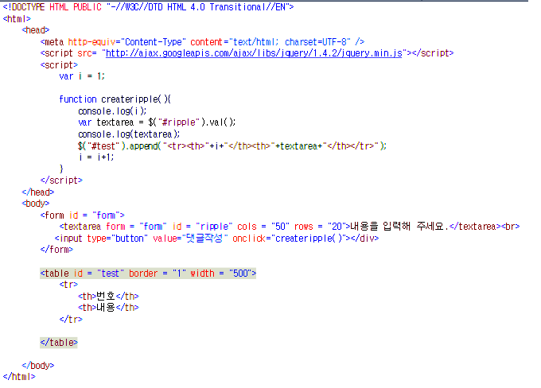
소스코드

Slide 4
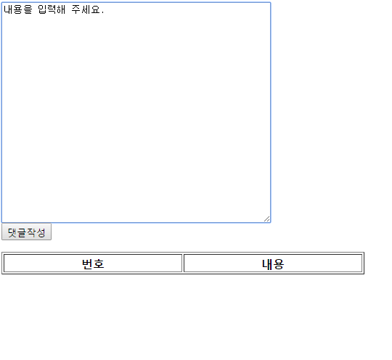
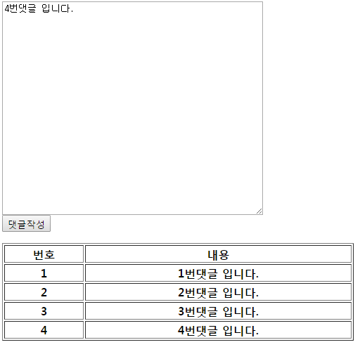
실행 화면

